Slide 1






스마트팜 패시브인컴
팀원 : 김시훈, 이준, 김태훈, 백지민, 조주영
한국직업능력교육원

Slide 2


목차
01
02
03
04
구성 및 역할
프로젝트개요
수행 절차 및 방법
수행결과
05
06
평가 의견
Q & A

Slide 3

프로젝스 : 스마트팜(Smart Farm)
개요
IOT 기기
아두이노
라즈베리파이
CODE
C/C+ Python
JavaScript
HTML Flask

Slide 4

프로젝스 : 스마트팜(Smart Farm)
재배과정
성장 공간
재배판
뿌리
LED 조명
조도센서
카메라
수경재배
온도조절
수위센서
히터
배수펌프

Slide 5
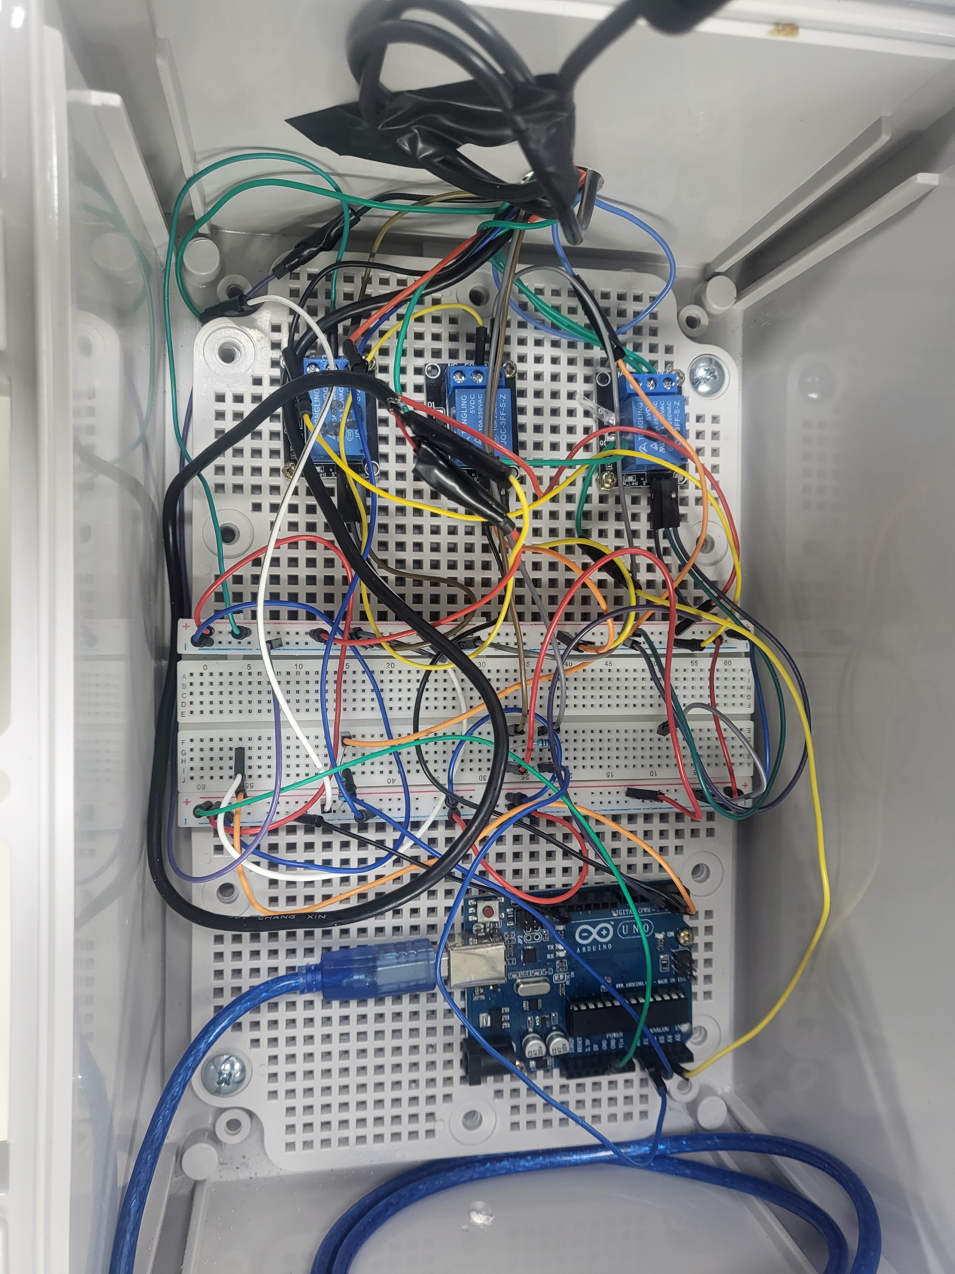
프로젝스 : 스마트팜(Smart Farm)
컨트롤 룸
컨트롤룸 그림 or 사진
●각 센서들과 아두이노의 연결
●센서들 사이 저항을 연결하여 값을 측정
●릴레이를 통해 모터를 제어

Slide 6
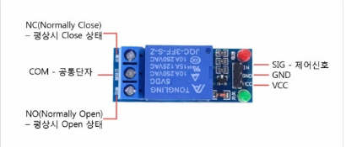
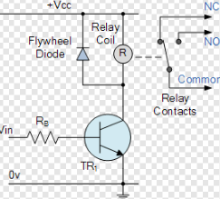
설명
릴레이
■ 릴레이
●아두이노 Digital핀에서 신호를 받아
신호가 0(OFF)라면 NC와 연결,
신호가 1(ON)라면 COM과 연결
●릴레이와 저항을 연결하여 회로를 안정성 있게 보호하고 모터를 제어하는 역할을 함.

Slide 7
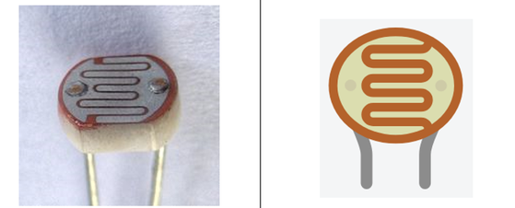
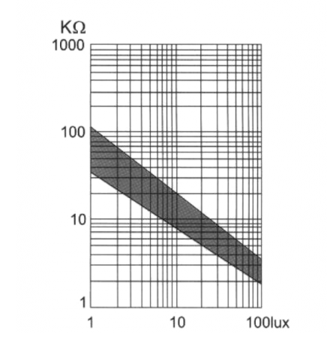
센서의 설명
센서 설명
■ 조도센서(Cds)
●조도센서를 통해 현재의 빛의 세기(lux)를 측정하여 LED 작동을 제어
●조도센서에서 값을 받는 값을(analogRead(A1) /1023.0)*100 으로 계산하여 변수 저장
●사용한 저항 값은 1K(1000 옴)

Slide 8
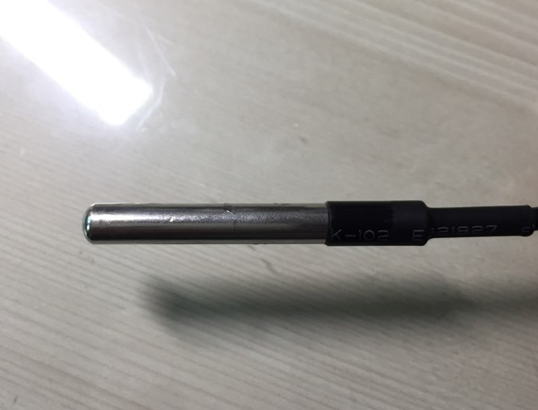
센서의 설명
센서 설명
■ 수온센서(Cds)
●수중온도센서는 측정 범위가 (섭씨기준)
-55 ~ 125도 까지 측정.
●와이어 통신을 사용하기 위해서는 "OneWire" 라이브러리 사용.
●저항을 이용하여 온도의 변화량에따라 저항의 크기값이 변화하여 작동

Slide 9
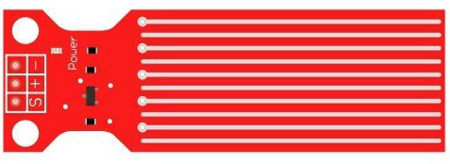
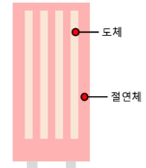
센서의 설명
센서 설명
■ 수위센서(Cds)
●아두이노에서 아날로그 신호를 읽을때
0~1024의 사이 값을 읽음.
●센서의 표면에 물이 접속하게 되면 전류값이 변화 물의 접촉이 많을 수록 전류 값이 커짐.

Slide 10
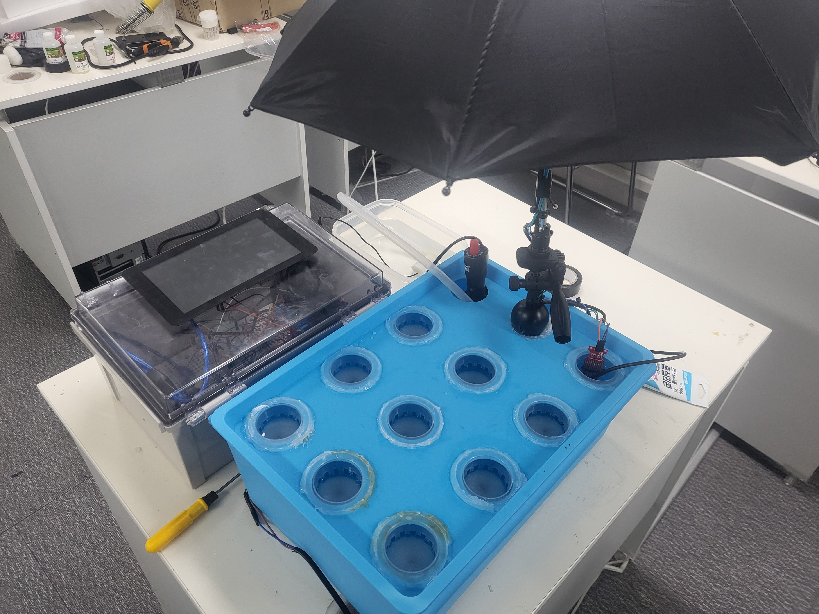

프로젝스 : 스마트팜(Smart Farm)
하드웨어
전체적인 외관 사진
수경 재배실 및 컨트롤룸
빛과 촬영을 위한 카메라와 LED를 내부에 설치한 소형우산
물 증발을 대비한 급수 펌프와
수온이 낮아짐을 대비한 히터

Slide 11
소프트웨어
FLASK SERVER
아두이노
라즈베리파이
조도
Watch Dog
Contol Process
온도
Shared Memory
Maria DB
펌프
가열기

Slide 12
프로젝스 : 스마트팜(Smart Farm)
제어대상
온도/조도/수위
온도계/조도계/수위계
조명
LED
물(급수)
급수펌프

Slide 13

프로젝트 팀 구성 및 역할
훈련생 | 역할 | 담당업무
김시훈 | 팀장 | 데이터 시각화, 문저 작성 및 편집, 기구설계, 제작
김태훈 | 팀원 | H/W구성, 센서제어, 펌웨어 개발, 서버구축, 기구 설계
백지민 | 팀원 | H/W구성, 제작, 센서제어, 펌웨어 개발, 서버구축, 기구 설계
이준 | 팀원 | 제작
조주영 | 팀원 | 청소 및 정리

Slide 14
프로젝트 수행 절차 및 방법
구분 | 기간 | 활동 | 비고
기획 | 24.11.10~11.14 | 팀원 구성, 프로젝트 방향 결정
구매/제작 | 24.11.17~11.21 | 부품 구매, 컨트롤 룸 제작(외관)
제작/개발 | 24.11.24~11.28 | 펌웨어 개발, 컨트롤 룸 제작(내부)
제작/개발 | 24.12.01~12.05 | 서버 구축, 메인 재배 룸 제작(조립)
테스트 | 24.12.08~12.12 | 버그 수정, 재배 룸 테스트 및 보완
마무리 | 24.12.15~12.19 | 스마트 팜 재배 룸 가동 및 마무리

Slide 15
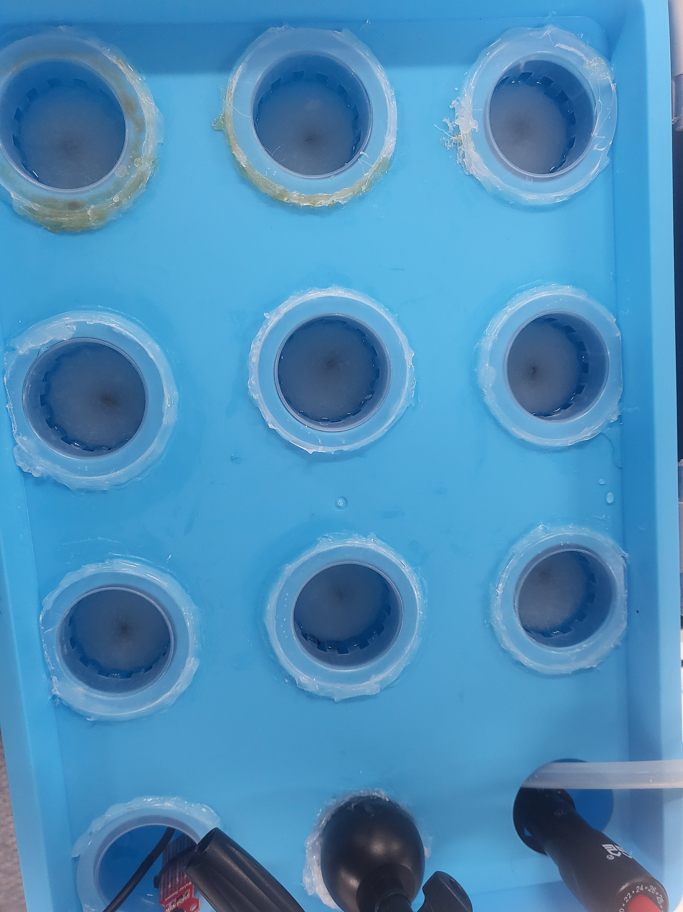
재배환경
사진
수경재배이며 수온과 수위조절을
잘 할 수 있게 아래쪽 구멍에는 온도계와 수위 센서를 위쪽구멍에는
히터와 펌프를 넣어 놓음

Slide 16
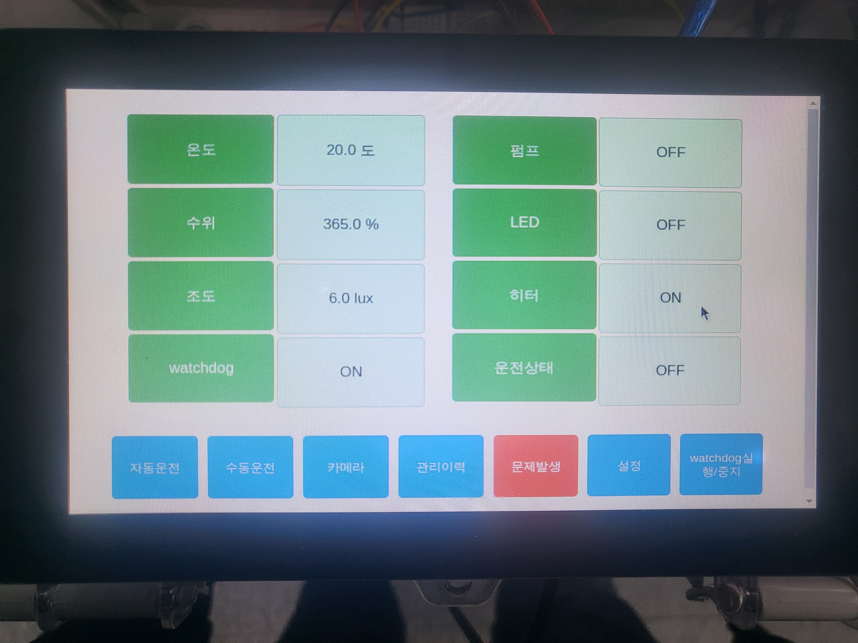

라즈베리파이
실시간 온도와 수위, 조도
그리고 펌프,LED,히터의 작동 및 저장된 데이터를
한눈에 알아볼수있는
라즈베리파이 화면

Slide 17
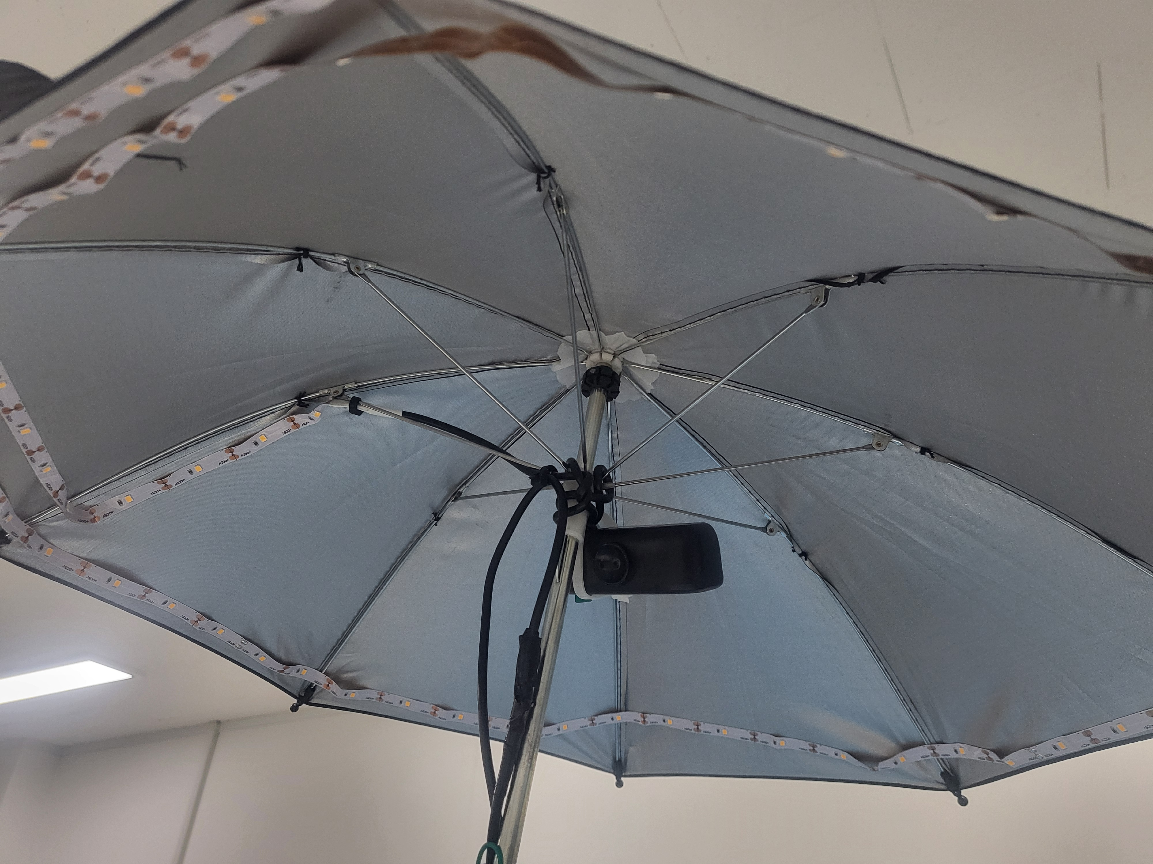

LED
수경재배시설 상 조명을 설치하는 공간이 부족하여
미니 우산을 씌워 내부에 조명(LED)와 카메라를 넣어
빛 과 촬영을 해결함
우산에 달린 LED 사진

Slide 18
통신방법
그림
센서->아두이노<->쉐어드메모리
<->라즈베리파이<->플라스크

Slide 19
통신오류
시리얼연결이 되지않아
문제상황에 빨간 불이 들어옴
쉐어드 메모리를
받을수없음
문제가 있던 프로그램을
수정함
해결

Slide 20
기타 사항
우산 LED 고정
기공 시공
수면 위로 떠오르는것을 실리콘으로 고정
스펀지화분 고정
보수 시공
우산 LED 윗부분이 하중이 있어 실리콘으로 고정

Slide 21
감사합니다!
질문이 있으신가요?

